Slide 1
SNRと周波数特性を考慮した入力範囲の検討
明治大学 M1 緒方敦洋

Slide 2
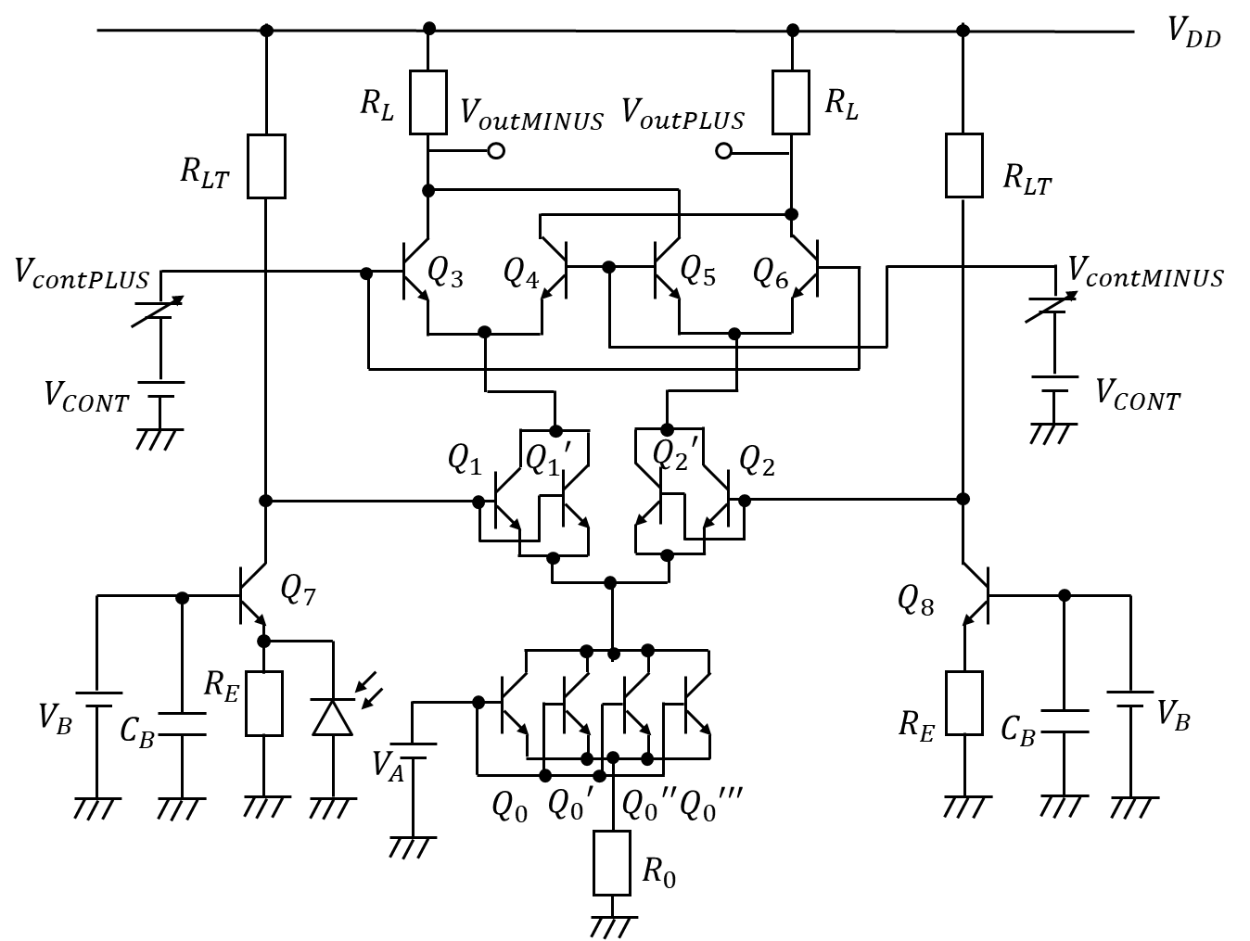
図1 検討回路

Slide 3
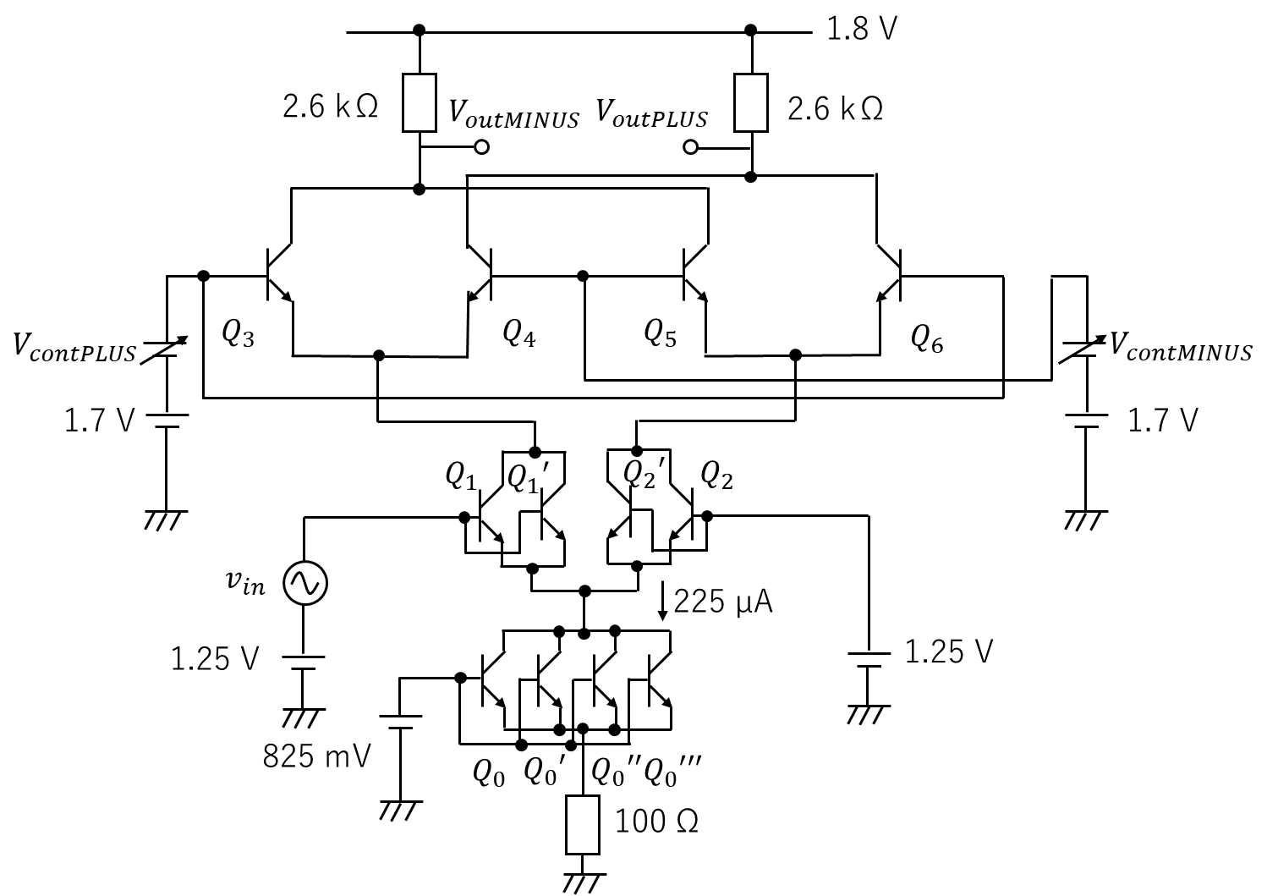
図2 ギルバートセル

Slide 4

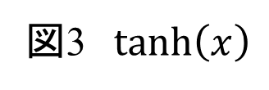
ギルバートセルの入力範囲の検討
$$V_{outPLUS}−V_{outMINUS}=R_{L}I_{c}\tanh\left(\frac{V_{contPLUS}−V_{contPLUS}}{2nV_{T}}\right)\tanh\left(\frac{V_{in}}{2nV_{T}}\right)$$
$\tanh\left(x\right)$から入力範囲を考える
入力範囲を狭める
→周波数特性の向上、SNRの悪化
入力範囲を広げる
→SNRの向上、周波数特性の悪化
図3 $\tanh\left(x\right)$

Slide 5
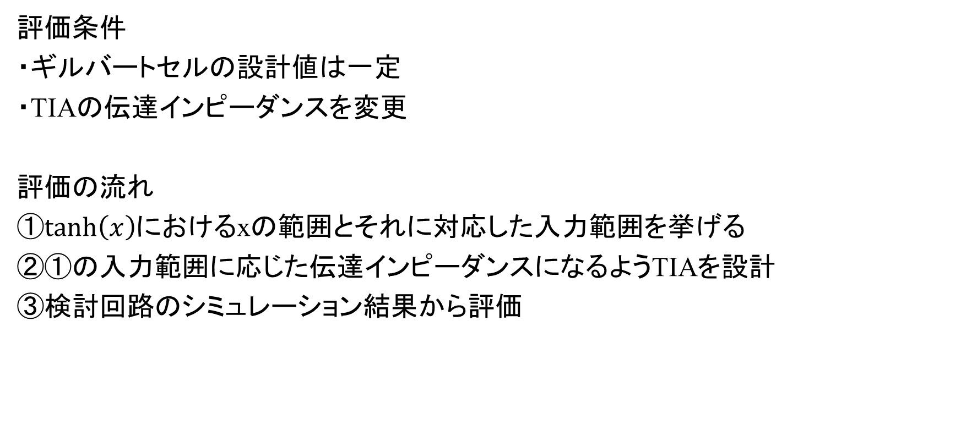
ギルバートセルの入力範囲の検討
評価条件
・ギルバートセルの設計値は一定
・TIAの伝達インピーダンスを変更
評価の流れ
①$\tanh\left(x\right)$におけるxの範囲とそれに対応した入力範囲を挙げる
②①の入力範囲に応じた伝達インピーダンスになるようTIAを設計
③検討回路のシミュレーション結果から評価

Slide 6


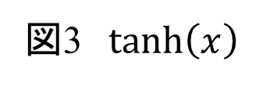
ギルバートセルの入力範囲の検討
①$\tanh\left(x\right)$におけるxの範囲とそれに対応した入力範囲を挙げる
表1 入力範囲の候補
$x$の範囲 | ギルバートセルの入力範囲
$$−1.5≤x≤1.5$$ | $$−80 mV≤V_{cont}, V_{in}≤80 mV$$
$$−1.25≤x≤1.25$$ | $$−75 mV≤V_{cont}, V_{in}≤75 mV$$
$$−1≤x≤1$$ | $$−55 mV≤V_{cont}, V_{in}≤55 mV$$
$$−0.75≤x≤0.75$$ | $$−40 mV≤V_{cont}, V_{in}≤40 mV$$
$$−0.5≤x≤0.5$$ | $$−25 mV≤V_{cont}, V_{in}≤25 mV$$
$$−0.25≤x≤0.25$$ | $$−12.5 mV≤V_{cont}, V_{in}≤12.5 mV$$
図3 $\tanh\left(x\right)$

Slide 7
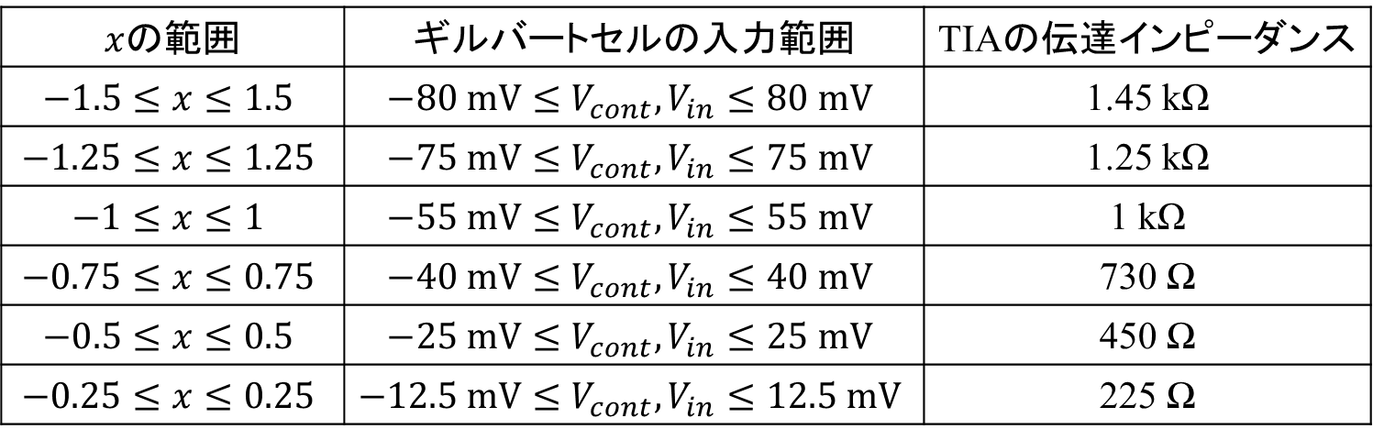
ギルバートセルの入力範囲の検討
②①の入力範囲に応じた伝達インピーダンスになるようTIAを設計
PDからの出力が最大で55 µAであることを考慮して伝達インピーダンスを算出
上記の値になるようTIAを設計
表2 入力範囲と伝達インピーダンスの候補
$x$の範囲 | ギルバートセルの入力範囲 | TIAの伝達インピーダンス
$$−1.5≤x≤1.5$$ | $$−80 mV≤V_{cont}, V_{in}≤80 mV$$ | 1.45 kΩ
$$−1.25≤x≤1.25$$ | $$−75 mV≤V_{cont}, V_{in}≤75 mV$$ | 1.25 kΩ
$$−1≤x≤1$$ | $$−55 mV≤V_{cont}, V_{in}≤55 mV$$ | 1 kΩ
$$−0.75≤x≤0.75$$ | $$−40 mV≤V_{cont}, V_{in}≤40 mV$$ | 730 Ω
$$−0.5≤x≤0.5$$ | $$−25 mV≤V_{cont}, V_{in}≤25 mV$$ | 450 Ω
$$−0.25≤x≤0.25$$ | $$−12.5 mV≤V_{cont}, V_{in}≤12.5 mV$$ | 225 Ω

Slide 8
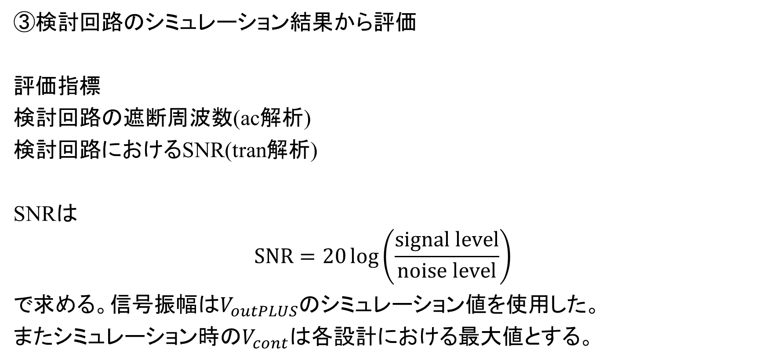
ギルバートセルの入力範囲の検討
③検討回路のシミュレーション結果から評価
評価指標
検討回路の遮断周波数(ac解析)
検討回路におけるSNR(tran解析)
SNRは
$$SNR=20\log\left(\frac{signal level}{noise level}\right)$$
で求める。信号振幅は$V_{outPLUS}$のシミュレーション値を使用した。
またシミュレーション時の$V_{cont}$は各設計における最大値とする。

Slide 9

ギルバートセルの入力範囲の検討
大塚さんが$V_{cont}, V_{in}$一定、横軸を時間として測定した2入力積和演算回路の直流特性を用いてノイズを求めた。測定値xを用いて
$$noise level=\overline{\left|x−\overline{x}\right|}$$
としてノイズを算出した。6つの測定パターンでノイズの大きさを算出したところ1.6 ~1.7 mVの範囲にほぼ収まったので1.65 mVをノイズの大きさとして定める。

Slide 10
ギルバートセルの入力範囲の検討
ギルバートセル単体の遮断周波数が7.9 GHz
→入力範囲を狭めすぎても遮断周波数が頭打ちに
図4 遮断周波数 vs SNR

Slide 11
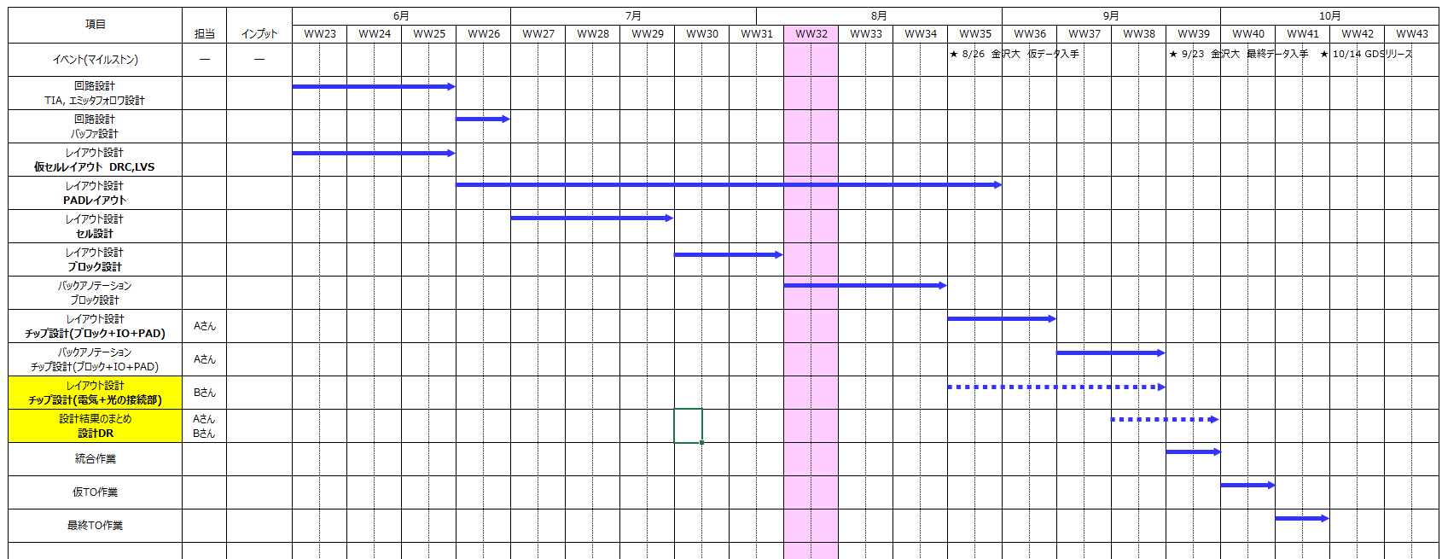
付録 スケジュール

Slide 12
内藤電誠工業様からの検討事項
① 1チップ作成に関して、明治大学様(電気回路部)と金沢大学様(光回路部)の分担を決める。
・いつまでに？ なにを？
例)
8/26 チップレイアウト、DRC、LVS
⇒ 光回路部の仮レイアウトデータを入手
(統合作業前に光回路部を含めたDRC検証等の事前検証を行う。)
(不具合等があれば金沢大学様へのフィードバックが必要。)
9/23 統合作業
⇒ 光回路部のFixレイアウトデータを入手
・光回路部の検証情報を入手(明治大学様で検証する場合に必要)
・光回路部の設計が間に合わない場合はどうするのか。

Slide 13
内藤電誠工業様からの検討事項
② IHP社に対してMPW シャトルへエントリーする担当者を決める。
・エントリーに際して、何が必要になるのか不明ですので早めのエントリーをお勧めいたします。
・MPW シャトルですので、使用できるデバイス(トランジスタ、抵抗、配線層等)に制限があるかもしれませんので注意してください。

